Slide 1
UNAPRJEĐENJE POSLOVNOG OKRUŽENJA
Darko Horvat, ministar gospodarstva, poduzetništva i obrta
Hotel Antunović, 8. svibnja 2019.
REPUBLIKA HRVATSKA
Ministarstvo gospodarstva, poduzetništva i obrta
www.mingo.hr

Slide 2
AKCIJSKI PLANOVI ZA ADMINISTRATIVNO RASTEREĆENJE GOSPODARSTVA 2017., 2018. i 2019.
Broj analiziranih propisa: 939
Broj analiziranih zakonodavnih područja: 70
Broj identificiranih obveza: 3076
Broj provedenih mjera do sada: 242
Ukupno izmjereno opterećenje gospodarstva: 12,4 milijarde kuna
Ukupno planirano rasterećenje gospodarstva: 2,7 milijarde kuna → 21,86%
Sve mjere će biti provedene prema planu do kraja 2022. godine
www.mingo.hr

Slide 3
Akcijski plan za administrativno rasterećenje gospodarstva 2018. - status provedbe

Slide 4
Akcijski plan za administrativno rasterećenje gospodarstva 2019. - status provedbe
www.mingo.hr

Slide 5
NASTAVAK REFORMSKIH MJERA ZA RASTEREĆENJE GOSPODARSTVA
1. SMANJENJE ADMINISTRATIVNOG OPTEREĆENJA POSLOVNIH PROCEDURA
Izvršit će se dijagnostika odabranih poslovnih procedura kako bi se dobio pregled troškova procedura i kritičnih proceduralnih koraka koje poduzetnicima troše najviše vremena i novca
2. SMANJENJE NEPOREZNIH DAVANJA
Izvršit će se kompletno testiranje sadržaja Registra neporeznih davanja te njegovo ažuriranje kako bi se dobio ažuran i finalan broj neporeznih davanja u svrhu precizne procjene njihova efekta na gospodarstvo
3. SMANJENJE UPRAVNIH PRISTOJBI
Kategorizacijom upravnih pristojbi će se stvoriti podloga za smanjivanje ili ukidanje niza upravnih pristojbi koje dodatno opterećuju gospodarstvo
www.mingo.hr

Slide 6
1. SMANJENJE ADMINISTRATIVNOG OPTEREĆENJA POSLOVNIH PROCEDURA
www.mingo.hr

Slide 7
2. SMANJENJE NEPOREZNIH DAVANJA
www.mingo.hr

Slide 8
3. SMANJENJE UPRAVNIH PRISTOJBI
www.mingo.hr

Slide 9
DIGITALNO POKRETANJE POSLOVANJA - START
Digitalno, s jednoga virtualnog mjesta, bez posrednika, povezujemo javne i privatne servise potrebne za pokretanje poslovanja, i to: osnivanje trgovačkog društvo (j.d.o.o. i d.o.o.) ili obrta, statistička prijava, prijava na zdravstveno i mirovinsko osiguranje, porezna prijava, te otvaranje transakcijskoga računa u banci;
Smanjujemo transakcijske troškove značajnim smanjenjem broja dana potrebnih za pokretanje poslovanja;
START kreće u četvrtom tromjesečju 2019.
www.mingo.hr

Slide 10
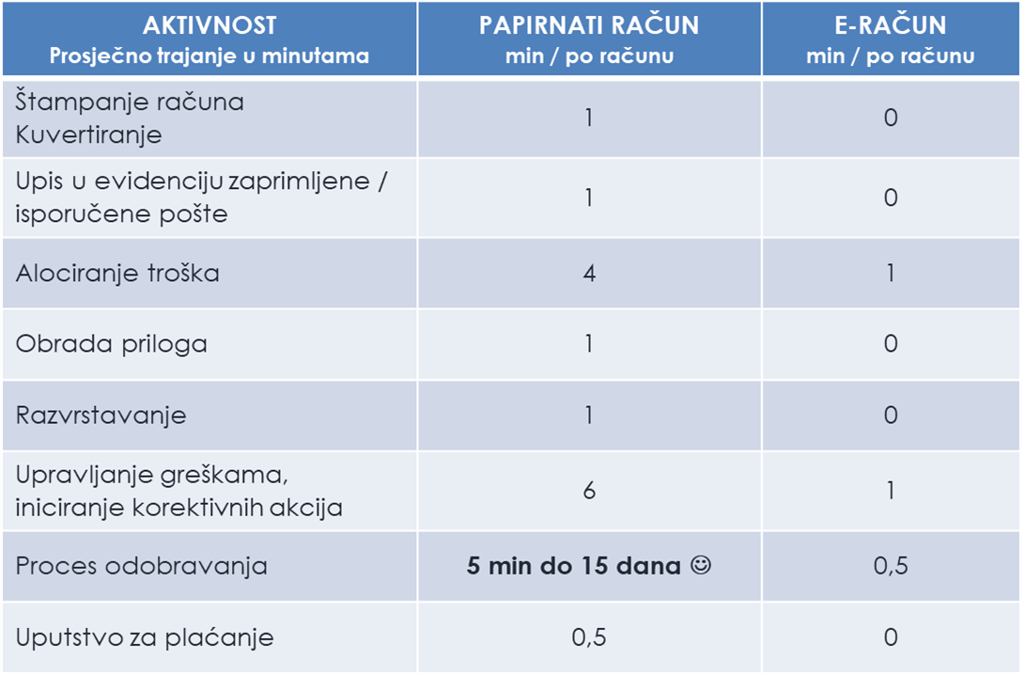
ZAKON O ELEKTRONIČKOM IZDAVANJU RAČUNA U JAVNOJ NABAVI
Zakon je na snazi od 1.11.2018. predstavljao je i jednu od mjera Nacionalnog programa reformi Vlade Republike Hrvatske 2018., a glavni cilj mjere i Zakona je 100% izdavanje i zaprimanje eRačuna u javnoj nabavi .
Očekujemo spill over efekt i na B2B razmjenu računa, koju za sada prakticiraju veliki gospodarski subjekti, zbog značajnih ušteda i mogućnosti ulaganja u računovodstvene softvere namijenjene automatizaciji poslovnih procesa, što mikro, malim i srednjim subjektima predstavlja značajan trošak i značajno ulaganje za što nemaju kapacitete i financijske resurse.
www.mingo.hr

Slide 11
RADNA SKUPINA ZA UNAPREĐENJE UVJETA POSLOVANJA U RH
8.3.2019. – Vlada RH je osnovala Radnu skupinu za unapređenje uvjeta poslovanja u Republici Hrvatskoj
Zadaće Radne skupine su:
1. Analizirati i identificirati osnovne pokazatelje i prioritete unapređenja poslovanja poduzetnika u Republici Hrvatskoj;
2. Predlagati mjere kojima će se omogućiti poboljšanje poslovanja poduzetnika u Republici Hrvatskoj, osobito kroz uklanjanje administrativnih i regulatornih prepreka;
3. Kontinuirano pratiti rad javnih tijela koja sudjeluju u procesu poslovanja poduzetnika
Radnu skupinu čine:
Darko Horvat (predsjednik); Zdenko Lucić (zamjenik predsjednika); Nataša Mikuš Žigman; (MINGPO)
Tomislav Pokaz (VRH); Danijel Meštrić (MGIPU); Ivo Milatić (MZOE); Zdravko Zrinušić (MF); Marija Vučković (MPOLJ); Tomislav Mihotić (MMPI); Josip Salapić (MP); Majda Burić (MRMS); Darko Nekić (MU); Tome Antičić (MZO); Bernard Gršić (SDURDD)
www.mingo.hr

Slide 12
BRŽE, JEDNOSTAVNIJE I JEFTINIJE DO DOZVOLA ZA GRADNJU
e-KONFERENCIJA
25.4.2019. - stupile su na snagu izmjene i dopune Zakona o gradnji i Zakona o prostornom uređenju koje predviđaju uvođenje e-Konferencije
Uvođenje e-Konferencije utjecat će na:
smanjenje broja procedura u postupku s 22 na 10-14:
sustav je objedinio 9 koraka koji su podrazumijevali fizički odlazak od ureda do ureda u jedan korak koji odrađuje administracija
skraćivanje rokova za dobivanje dozvola:
ako se javnopravna tijela, koja se trebaju očitovati da li je projekt u skladu s posebnim propisima, ne očituju u roku od 15 dana smatra se da je tijelo dalo suglasnost odnosno da je projekt u skladu s posebnim propisima - time se postupak koji je zbog šutnje administracije mogao potrajati i duže od mjesec dana, skraćuje na samo dva tjedna
smanjenje troškova ishođenja dozvola s 10,9% vrijednosti investicije na 3,7% investicije:
smanjene su sve naknade koje su u nadležnosti Ministarstva graditeljstva i prostornog uređenja
www.mingo.hr

Slide 13
LIBERALIZACIJA TRŽIŠTA USLUGA I DEREGULACIJA PROFESIJA
Cilj prema Nacionalnom programu reformi 2019: „Primjenom OECD PMR metodologije nastaviti poticati konkurenciju na tržištu usluga, kroz smanjenje ukupne razine reguliranosti glavnih profesionalnih usluga i sprječavanje uvođenja novih neopravdanih regulacija tržišta usluga.”
Očekivani gospodarski učinci: prostor za lakši tržišni pristup novim poduzetnicima, povećanje kvalitete i moguće sniženje cijena usluga, nova ulaganja, (samo)zapošljavanja, transfer znanja i razvoj inovacija.
Rezultati reforme:
Ukupan broj zakonski provedenih mjera: 200 (do kraja 4.mj. 2019.); *popis je na MINGO stranici
Ukupan broj mjera (provedene i dodatno planirane): 250+ (do kraja 12.mj. 2020.)
Primjeri prepreka: regulirane cijene/tarife, teritorijalne i brojčane kvote na dozvole, ograničenja marketinga, broja sjedišta i ureda, pravnog oblika, vlasničkih udjela, multidisciplinarnog pružanja usluga, obvezne strukovne komore i visoke naknade, re-licenciranja, komplicirane procedure za pristup tržištu itd.
www.mingo.hr

Slide 14
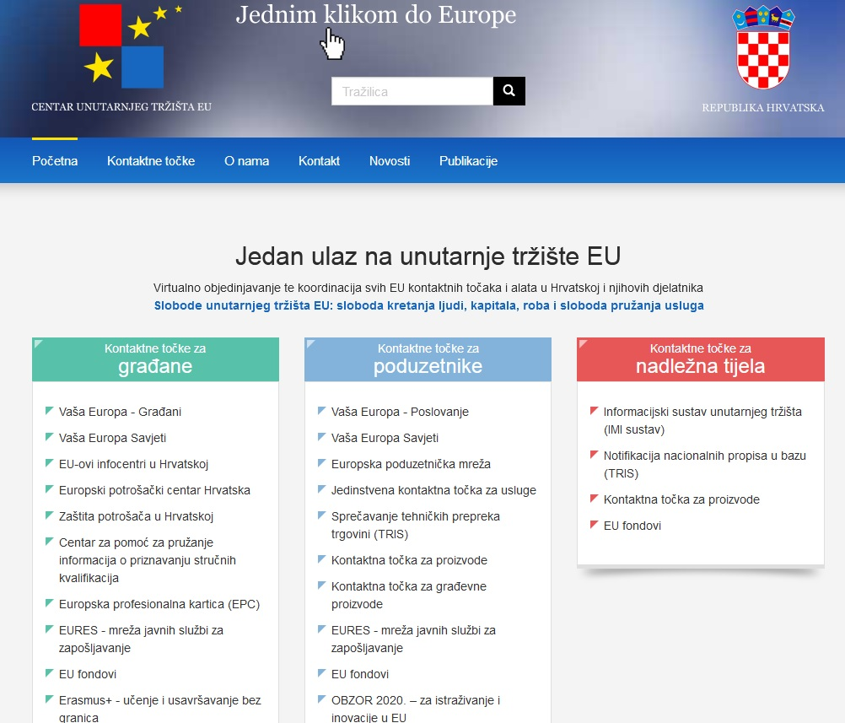
Centar unutarnjeg tržišta EU (cut.hr) – „Sve na jednom mjestu”
CUT.HR portal objedinjava sve EU kontaktne točke i IT alate koji hrvatskim građanima, poduzetnicima i nadležnim tijelima pružaju informacije o lakšem pristupu europskom tržištu.
www.mingo.hr

Slide 15
Web alati za podršku slobodi unutarnjeg tržišta usluga i roba
JEDINSTVENA KONTAKTNA TOČKA ZA USLUGE (psc.hr) u roku od 5 radnih dana poduzetnicima s jednog mjesta pruža 200+ web page setova konkretnih informacija o pokretanju poslovanja (a tako i o novom START sustavu), slobodnijem pružanju usluga i zahtjevima za pristup mnogim uslužnim djelatnostima. Također, ako se osoba želi baviti trgovinom, internet trgovinom, posredovanje u prometu nekretnina ili još nekim drugih uslužnim djelatnostima, može zahtjev za ishođenje odobrenja dostaviti putem e-usluge.
INFORMACIJSKI SUSTAV UNUTARNJEG TRŽIŠTA (IMI) omogućava nadležnim tijelima RH i EU/EGP brzu elektroničku provjeru informacija o prekograničnom pružanju usluga, čime se ubrzavanju administrativne provjere podataka i time skraćuje čekanje za pristup unutarnjem tržištu usluga u EU. To je pogotovo bitno za hrvatske izvoznike usluga. IMI služi i za sprječavanje neopravdanih prepreka tržištu usluga.
KONTAKTNA TOČKA ZA PROIZVODE u roku od 15 radnih dana putem MINGO stranice pruža informacije gospodarskim subjektima o nacionalnim tehničkim propisima za proizvode i primjeni načela uzajamnog priznavanja te kontaktne podatke za pojedina nadležna tijela.
INFORMACIJSKI SUSTAV TEHNIČKIH PROPISA (TRIS) koriste države članice kako bi obavješćivale Europsku Komisiju o svojim zakonodavnim inicijativama u sektoru proizvoda i usluga informacijskog društva, kako bi se spriječilo uvođenje neopravdanih ograničenja slobode kretanja roba na unutarnjem tržištu.
www.mingo.hr

Slide 16
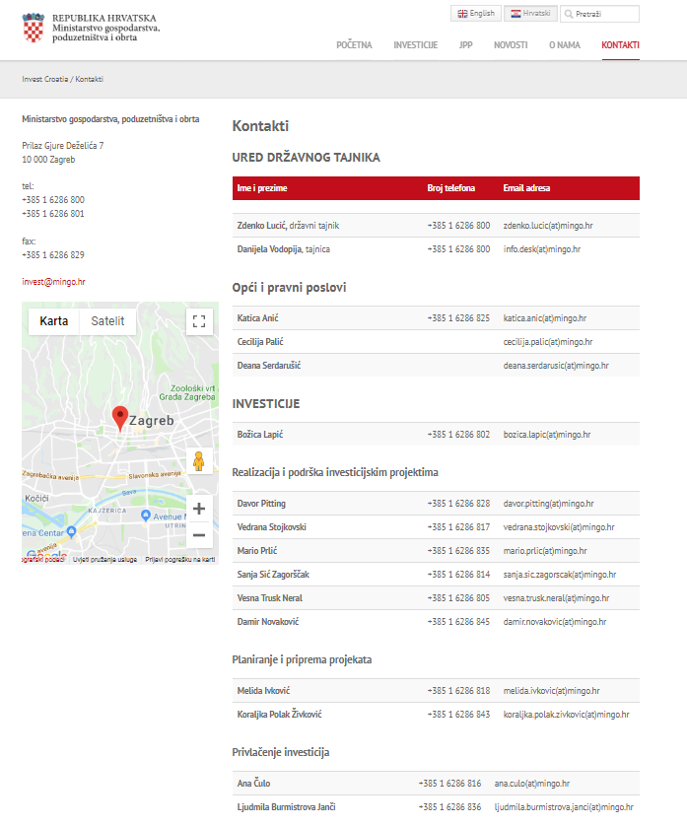
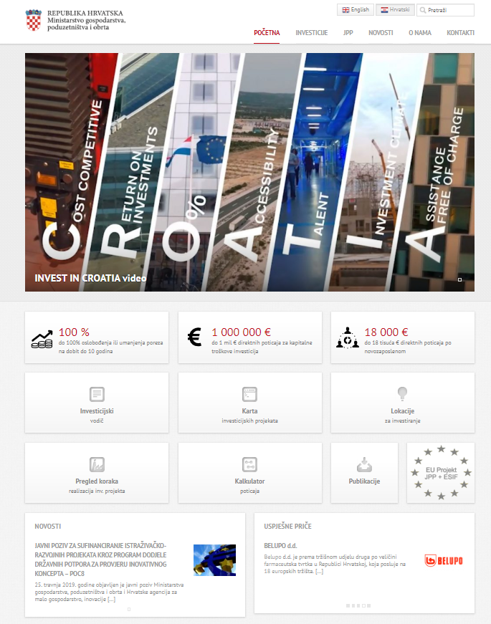
OPERATIVNA PODRŠKA INVESTITORIMA
MINGO - CENTRALNO MJESTO ZA INVESTITORE KOJI ODLUČE ULAGATI U RH
Prikuplja za investitore potrebne i relevantne informacije, podatke i analize o poslovnoj klimi i investicijskim mogućnostima u RH te dostupnim investicijskim poticajima;
Pruža profesionalnu i tailor-made podršku kroz dodjeljivanje project-managera;
Organizira obilaske investicijskih lokacija i sastanke s predstavnicima javnih i privatnih tijela
W: investcroatia.gov.hr
E: invest@mingo.hr
www.mingo.hr

Slide 17
STATISTIČKI POKAZATELJI PRIMJENE ZPU + ZPU - 2012. – IQ 2019 .
ukupno 1062 prijave za korištenje potpore malih, srednjih i velikih poduzetnika.
201 prijava se odnosi na projekte VP
861 prijava na MSP
od zahtjeva odustao 65 poduzetnika, 31 prijava odbijena = 966 PROJEKATA ULAGANJA
planirana visina ulaganja cca. - 39,5 milijardi kuna
planirano otvaranje cca. - 21 904 izravnih nova radna mjesta
više od 19,0 milijardi HRK i 8 087 novih radnih mjesta odnosi se na projekte VP
više od 20,5 milijardi HRK uz planirano otvaranje 13 817 novih radnih mjesta odnosi na projekte MSP.
Izvor: MINGPO, obrada: autor
www.mingo.hr

Slide 18
STATISTIČKI POKAZATELJI PRIMJENE ZPU - 2012. – IQ 2019 .
Potvrdu o statusu korisnika potpore za ulaganje do sada su dobila 398 poduzetnika
375 trgovačka društva
23 obrta, odnosno
187 MP
112 SP
99 VP
11 poduzetnika odustalo, 1 poduzetnik iskoristio potporu kroz EU fondove = 386 PROJEKTA ULAGANJA
planirana visina odobrenih projekta iznosi cca. - 17,5 milijardi kuna
planirano otvaranje cca. - 13 200 novih radnih mjesta
11,2 milijardi HRK i 6 276 nova radna mjesta odnosi se na projekte ulaganja VP
preko 6,3 milijardi kuna uz planirano otvaranje 6 924 novih radnih mjesta odnosi se na projekte MSP
www.mingo.hr

Slide 19
KRONOLOŠKI POKAZATELJI PRIMJENE ZPI + ZPU - 2012. - 2018.
 | 2012 (X-XII) | 2013 | 2014 | 2015 | 2016 | 2017 | 2018 | 2019 (IQ) | ∑
Broj Prijava | 50 | 163 | 117 | 103 | 135 | 200 | 233 | 61 | 995
Planirana vrijednost (mlrd HRK) | 1,7 | 7,4 | 7,5 | 4,9 | 4,2 | 6,2 | 4,06 | 2,7 | 36,06
Planirani broj novih radnih mjesta | 1.253 | 4.952 | 3.440 | 2.477 | 3.755 | 2.549 | 2.532 | 965 | 17.398
Izdane Potvrde | 0 | 19 | 66 | 45 | 75 | 59 | 100 | 32 | 364
Planirana vrijednost odobrenih projekata (mlrd HRK) | 0 | 1,03 | 3,6 | 2,1 | 2,5 | 1,9 | 3,58 | 2.81 | 14,81
Planirani broj novih radnih mjesta odobrenih projekata | 0 | 688 | 2.026 | 1.986 | 3.118 | 2.139 | 2.660 | 635 | 12.812
Broj Prijava
Izdane Potvrde
Izvor: MINGPO, obrada: autor
www.mingo.hr

Slide 20
KRONOLOŠKI POKAZATELJI PRIMJENE ZPU - TRENDOVI
2017. - 2018. ukupno 433 prijava - više od 46% svih prijava od listopada 2012
U 2016. u primjeni novi ZPU (NN 102/15, 25/18) - znatno povećanje broja prijava i broja izdanih statusa korisnika potpore
U 2017. godini zabilježeno povećanje broja prijava za više od 48% u odnosu na 2016. godinu
U 2018. godine bilježi se daljnje povećanje prijava projekata ulaganja za 16,5% u odnosu na 2017. godinu
Najviše se povećao broj prijava projekata u sektoru turizma - za 300% u odnosu na 2016. godinu
Proizvodno-prerađivačke aktivnosti - najbrojniji projekti metaloprerađivačke industrije - kontinuirano od 2012.
U razdoblju 2017.-2018. godina njihov broj se godišnje kreće na razini 15 % svih zaprimljenih prijava
Broj izdanih Potvrda u 2018. - odobreno 100 projekata ulaganja, što je povećanje od 69% u odnosu na 2017. godinu.
Broj korisnika novčane potpore i iznos potpore
Iznos fiskalne potpore u odnosu na ∑an. - PND
Izvor: MINGPO, obrada: autor
www.mingo.hr

Slide 21
ZAKON O STRATEŠKIM INVESTICIJSKIM PROJEKTIMA RH
Zakonom o strateškim investicijskim projektima skraćuju se i znatno ubrzavaju procesi ishođenja ukupne dokumentacije neophodne za realizaciju projekata koji su od strateškog interesa za Republiku Hrvatsku
30 projekta uvršteno je na Listu strateških projekata, ukupne prijavljene vrijednosti 30,9 mlrd. kuna.
Od 30 projekata uvrštenih na Listu, 5 je privatnih projekata iz područja energetike, turizma i infrastrukture, a 25 javnih projekata iz područja prometa, infrastrukture, vodnog i komunalnog gospodarstva, energetike i znanosti.
Vlada RH je 21 projekt proglasila strateškim, a za 2 privatna projekata pokrenut je postupak za donošenje Odluke Vlade RH o proglašenju projekta strateškim, ukupne prijavljene vrijednosti 21,5 mlrd. kuna.
Od 21 proglašenih projekta, 3 su privatna iz područja turizma, 18 je javnih iz područja infrastrukture, vodnog i komunalnog gospodarstva te energetike
Ovaj Zakon treba gledati kao instrument koji će omogućiti da u relativno kratkom roku državna administracija dobije konkretne upute za procedure kako i kada pripremati i provesti jedan investicijski projekt, bilo u javnom ili privatnom sektoru.
www.mingo.hr

Slide 22
STRATEŠKI PROJEKT ZA PODRŠKU INICIJATIVA
KLASTERA KONKURENTNOSTI REZULTATI
Ukupna vrijednost projekta: 67.494.068,00 HRK
Bespovratna sredstva iz ESI Fondova (85%): 57.369.957,80 HRK
Razdoblje provedbe projekta: 9. svibnja 2016. – 9. svibanja 2020.
Partner: Hrvatska gospodarska komora (CIRAZ)
Projektni zadatak u 2 faze:
Izrada strateškog okvira i (2) Provedba klaster inicijativa
1. faza dovršena u suradnji s HGK i WB – izrađeno:
Izvješća o procjeni položaja klastera u GLV (13)
Izvješća o strateškoj segmentaciji (13)
Akcijski planovi
2. faza – u tijeku:
Pronalazak konzultanata koji će implementirati akcijske planove
Izrađena je dokumentacija o javnoj nabavi
Dani su komentari i preporuke od strane SAFU-a koji se trenutno ugrađuju u dokumentaciju
Nakon toga slijedi objava javne nabave za konzultantske usluge
www.mingo.hr

Slide 23
REZULTATI PROVEDBENIH AKTIVNOSTI - 1
Rast obujma industrijske proizvodnje u prvom kvartalu 2019. u odnosu na isti kvartal 2018. godine od 2,7%
Rast ukupne zaposlenosti prvom kvartalu 2019. u odnosu na isti kvartal 2018. godine od 1,3% dok je registrirana nezaposlenost ostala ista.
Izvor: DZS
www.mingo.hr

Slide 24
REZULTATI PROVEDBENIH AKTIVNOSTI - 2
Prosječno smanjenje vrijednosti zaliha industrijskih proizvoda I. kvartalu 2019. godine od 8,1%
Rast produktivnosti u I. kvartalu 2019. od 4,5%
Izvor: DZS
www.mingo.hr

Slide 25
OPERATIVNI PROGRAM KONKURENTNOST I KOHEZIJA 2014.-2020. (OPKK)
U sklopu OPKK Ministarstvu gospodarstva, poduzetništva i obrta (MINGO) stavljeno je na raspolaganje 9,5 mlrd. kuna kroz dvije Prioritetne osi:
Prioritetna os 1 „Jačanje gospodarstva primjenom istraživanja i inovacija“ 2,51 mlrd. kuna
Prioritetna os 3 „Poslovna konkurentnost“ 6,98 mlrd. kuna, uključujući financijske instrumente (4,86 mlrd. kuna za bespovratna sredstva)
Od prve polovice 2015. godine do danas, u okviru OPKK objavljeno ukupno 29 poziva na dostavu projektnih prijedloga vrijednosti 6,2 mlrd. kuna, od čega 21 direktno namijenjenih poduzetnicima
www.mingo.hr

Slide 26
REZULTATI EU POZIVA (Prioritetne osi 1 i 3)
Putem do sada raspisanih poziva ostvareni su sljedeći rezultati:
Broj zahtjeva: 7.045
Broj odobrenih potpora: 2.756
Ukupan iznos bespovratnih potpora: 3,70 milijardi kuna
Ukupna vrijednost ugovorenih projekata: 7,41 milijardi kuna
Prosječan iznos potpore: 1.344.123,06 kuna
Korisnicima isplaćeno prema potpisanim ugovorima: 1,88 milijardi kuna
Ukupni očekivani broj novozaposlenih putem potpomognutih projekata: 8.834
www.mingo.hr

Slide 27
TRENUTNO OTVORENI POZIVI
MINISTARSTVA GOSPODARSTVA, PODUZETNIŠTVA I OBRTA
Uvođenje sustava upravljanja poslovnim procesima i kvalitetom (ISO i slične norme) (38 mil. kuna)
Sufinanciranje ulaganja u pripremu, uvođenje i certificiranje priznatih sustava upravljanja poslovnim procesima i kvalitetom (ISO i slične norme) u skladu sa zahtjevima međunarodno prihvaćenih norma ili tržišno priznatih certifikacijskih shema
Certifikacijom proizvoda do tržišta (30 mil. kuna)
Sufinanciranje certifikacije proizvoda, odnosno postupak ocjene sukladnosti proizvoda s određenom normom ili specifikacijom, uključujući provođenje postupka ocjene sukladnosti
Inovacijski vaučeri za MSP-ove (50 mil. kuna)
Potpora poduzećima u obliku vaučera za pružanje stručne podrške od strane znanstveno-istraživačkih organizacija u vidu ugovornog pružanja usluga MSP-ovima za potrebe inovativnih procesa i komercijalizacije inovacija
Znakovi kvalitete (7,5 mil. kuna)
Cilj Poziva je povećanje uporabe priznatih znakova kvalitete koji zajedno s pouzdanim tehnološkim rješenjem pridonose povjerenju kupaca i promoviraju proizvodnju provjerenih i kvalitetnih domaćih proizvoda
Internacionalizacija poslovanja MSP-ova- Faza 2 (134 mil. kuna)
Poziv je namijenjen jačanju međunarodne konkurentnosti MSP-ova kroz olakšavanje predstavljanja njihovih proizvoda i usluga međunarodnoj poslovnoj zajednici u inozemstvu i uvođenja proizvoda na novo, inozemno tržište
Promocija Poduzetništva (38 mil. kuna)
Organizacija i provedba promocijskih aktivnosti namijenjenih stvaranju pozitivnog okruženja za poduzetništvo
Inovacije novoosnovanih MSP- Faza 2 (150 mil. kuna)
Ulaganje u razvoj novoosnovanih MSP-ova i uspješno lansiranje njihovih novih na tržištu inovacija proizvoda i usluga s potencijalom rasta i izvoza, s naglaskom na komercijalizaciju proizvoda i usluga
www.mingo.hr

Slide 28
POZIVI U NAJAVI ZA 2019. GODINU
Pružanje visokokvalitetnih usluga za MSP putem poduzetničkih potpornih institucija (PPI) - Faza 2 (22,8 mil. kuna)
Pružanje stručne i savjetodavne podrške te usluga informiranja MSP-ovima u različitim fazama njihovog razvoja, s posebnim naglaskom na novoosnovane MSP
Inovacije u područjima S3 (634 mil. kuna)
Komercijalizacija inovacija proizvoda/usluga MSP-ova u S3 područjima; cilj Poziva je podržati inovativne MSP-ove koji su u svojoj poslovnoj aktivnosti usmjereni na proizvodnju i plasman inovativnih proizvoda/usluga na tržište
Integrator (150 mil. kuna)
Transfer tehnologija i novih inovativnih proizvoda MSP-ova u okviru strateških partnerstva među poduzećima, poboljšanje inovativne sposobnosti malih i srednjih poduzeća kako bi ih pripremili za uspostavljanje dugoročnih dobavljačkih odnosa s drugim poduzećima
Povećanje razvoja novih proizvoda i usluga koji proizlaze iz aktivnosti istraživanja i razvoja - faza 2 (770 mil. kuna)
Ulaganja u infrastrukturu i/ili opremanje kapaciteta te aktivnosti istraživanja i razvoja u svrhu razvoja novih ili znatno poboljšanih proizvoda i usluga u područjima prepoznatim u sklopu Strategije pametne specijalizacije RH
Jačanje međusobne povezanosti MSP (Klasteri) (15 mil. kuna)
Ulaganja u infrastrukturu i/ili opremanje proizvodnih kapaciteta te operativne potpore za klastere u svrhu jačanja međusobne povezanosti MSP a kako bi ojačali svoju poziciju na tržištu
Razvoj mreže Poduzetničkih potpornih institucija (PPI) putem HAMAG-BICRO -Faza 2 (34,2 mil. kuna)
Unaprjeđenje i širenje Mreže poduzetničkih potpornih institucija, promotivne i potporne aktivnosti, praćenje provedbe i vrednovanje
www.mingo.hr

Slide 29
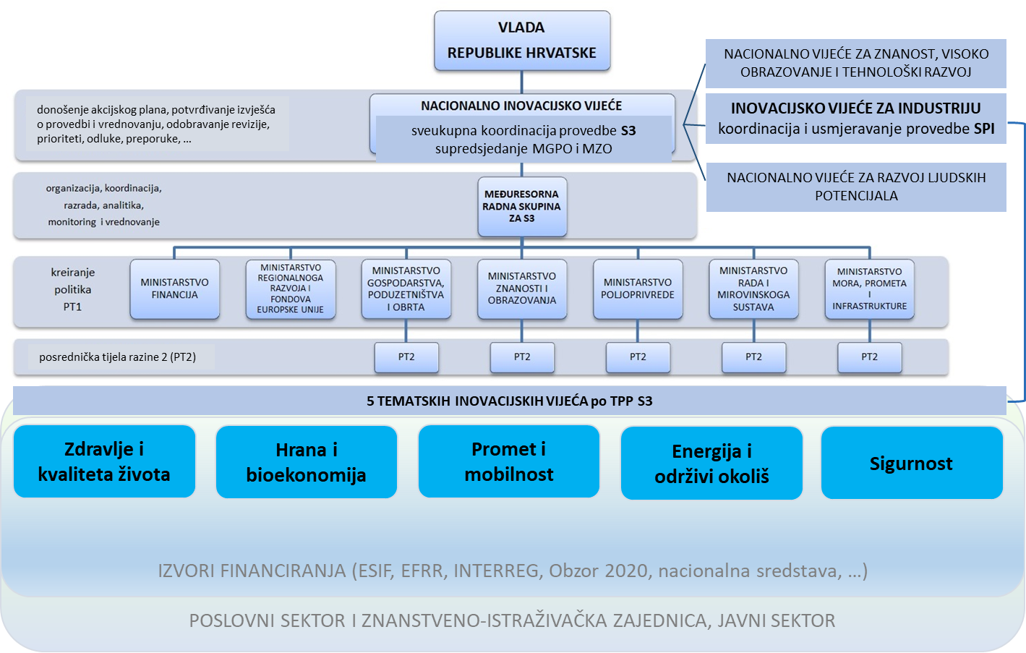
INOVACIJSKI SUSTAV RH
www.mingo.hr

Slide 30
TEMATSKA INOVACIJSKA VIJEĆA
5 vijeća za 5 TPP S3 + horizontalne teme (KET & ICT ), ukupno 200 članova
Predsjednici su predstavnici poslovnog sektora, ujedno članovi NIV-a i IVI-ja
Uloga: glavno koordinacijsko tijelo za pojedino TPP S3
Glavni cilj: osigurati smjernice razvoja i strateško upravljanje TPP-om
Radna tijela: 13 akcijskih radnih grupa, 5 validacijskih odbora
Rezultati:
prikupljena 301 projektna ideja
projektne ideje moguće razviti u projekte vrijednosti cca 5,9 milijardi HRK
predložene sužene/fokusirane teme za financiranje za natječaj tzv. IRI 2
www.mingo.hr
Notes:
S3 = Strategiju pametne specijalizacije RH za razdoblje od 2016. do 2020. godine
TPP = tematsko prioritetno područje S3 KET = key enabling technologies
ICT = information & communication technologies
NIV = Nacionalno inovacijsko vijeće
IVI = Inovacijsko vijeće za industriju

Slide 31
Strateški projekt za podršku uspostavi Inovacijske mreže za industriju
i tematskih inovacijskih platformi
ESIF, OPKK 2014. – 2020., PO 1. Jačanje gospodarstva primjenom istraživanja i inovacija
Korisnik: MGPO, Partner: HGK
Razdoblje provedbe: svibanj 2016. ̶ svibanj 2020.
Vrijednost projekta: 66 M HRK (37 M HRK MGPO + 29 M HRK HGK)
Opći ciljevi
uspostava učinkovitog i samoodrživog okvira za podršku poticanju ulaganja privatnog sektora u IRI
podizanje svijesti o važnosti IRI u poslovnom sektoru za identificiranje novih potencijala industrijskog rasta i poboljšanje konkurentnosti gospodarstva
Aktivnosti
podrška uspostavi i radu inovacijskog sustava (IVI, TIV) + inovacijska web platforma
izrada e-sustava za praćenje i vrednovanje inovacijskih politika, programa i potpora
uspostava Međunarodnog savjetodavnog vijeća za inovacije (INOVA THINK TANK)
mapiranje kapaciteta poslovnog sektora za IRI
izrada dugoročnih strategija za TPP S3 i priprema zalihe projekata poslovnog sektora za IRI
jačanja znanja i vještina poslovnog sektora u području IRI
www.mingo.hr

Slide 32
Zakon o državnoj potpori za istraživačko-razvojne projekte (NN 64/2018)
CILJ: povećanje ulaganja privatnog sektora u istraživanje i razvoj (javno i privatno ulaganja od 1,4% BDP-a do 2020.), poticanje suradnje poduzetnika sa znanstvenim organizacijama i povećanje broja poduzetnika koji ulažu u istraživanje i razvoj
Korisnici potpore: pravne i fizičke osobe, obveznici poreza na dobit i poreza na dohodak
Vrsta potpore: porezna olakšica (umanjenje porezne osnovice)
Iznosi potpore: od 50.000 eura za studije izvedivosti do 300.000 eura za temeljna istraživanja (u kunskoj protuvrijednosti)
U slučaju kada više od 50% troškova istraživanja na temelju ugovora, znanja i patenata poduzetnik ugovori sa znanstvenim organizacijama, iznosi potpore su od 7,5 milijuna eura za studije izvedivosti do 40 milijuna eura za temeljna istraživanja
Razdoblje realizacije projekta: 3 godine
Broj zahtjeva: 3
Vrijednost projekata: 22.322.188 kuna
www.mingo.hr

Slide 33
PROGRAM DODJELE DRŽAVNIH POTPORA ZA PROVJERU INOVATIVNOG KONCEPTA
CILJ: podrška inovacijama u ranoj fazi istraživanja kako bi se osigurao predkomercijalni kapital za tehničku i komercijalnu provjeru inovativnog koncepta te jačanje kapaciteta i sposobnosti privatnog sektora za istraživanje, razvoj i inovacije.
Poziv je namijenjen pravnim ili fizičkim osobama koje su:
fizičke osobe koje imaju ozbiljnu namjeru osnovati trgovačko društvo i koje nisu vlasnici više od 50% udjela u poduzećima koja imaju status velikog poduzetnika koji se bavi istom djelatnosti kao i PoC8 natjecatelj
poduzetnici (trgovačka društva) koja spadaju u jedno od tri kategorije: mikro, mali i srednji poduzetnici
Potpore se dodjeljuju za industrijsko istraživanje
Intenzitet potpore: do 70% prihvatljivih troškova (za mala poduzeća)
do 60% prihvatljivih troškova (za srednja poduzeća)
Iznos potpore: od 100.000 do 500.000 kuna.
Proračun: 21.968.750 kuna
Projektne prijave zaprimaju se od 25. travnja do 2. rujna 2019.
Davatelj državne potpore je MINPO, a dio postupka povjeren je HAMAG BICRO-u.
www.mingo.hr

Slide 34
DIGITALNO INOVACIJSKI CENTRI - DIH
Razina digitalizacije industrije u EU je neujednačena, ovisno o sektoru, zemlji i veličini tvrtke, a ključni problem - nedostatna znanja i vještine pri uvođenju digitalnih tehnologija i poteškoća u pronalaženju financija .
Kako bi se riješio taj izazov, DIH-ovi imaju presudnu ulogu.
Djelovati će kao one-stop shop i nuditi sveobuhvatnu i zaokruženu podršku i konkretna rješenja tvrtkama za uvođenje digitalizacije u svoje poslovne procese, razvoj proizvoda i usluga, prodaju i distribuciju s ciljem provedbe načela industrije 4.0.
Uloga DIH-ova - pružanje pomoći tvrtkama/malim i srednjim poduzećima da korištenjem digitalnih tehnologija, razvijanjem pametnih vještina i stvaranjem novih znanja postanu inovativnija, produktivnija i konkurentnija.
Pretpostavka - uska suradnja istraživačkih institucija, institucija za podršku poslovanju i tvrtki koje djeluju na različitim znanstvenim područjima a koja mogu pridonijeti razvoju i primjeni naprednih sustava u proizvodnji.
www.mingo.hr

Slide 35
POTICANJE STRUKOVNOG OBRAZOVANJA
- Provodi se projekt „Poticanje obrazovanja za vezane obrte temeljene na sustavu naukovanja“ vrijedan 67,8 milijuna kuna koji se financira iz ESIF.
- Provedba aktivnosti stipendiranja učenika koji se obrazuju u deficitarnim obrtničkim zanimanjima te poticanja gospodarskih subjekata za primanje učenika na naukovanje.
- Gospodarskim subjektima osigurava se potpora u vidu nagrade mentoru i sufinanciranja iznosa nagrade (80%) koju su dužni isplaćivati učeniku temeljem ugovora o naukovanju.
U razdoblju 2016.-2018. godine dodijeljeno je 18,5 milijuna kuna.
U 2019. godini za 188 korisnika dodijeljeno je 10,5 kuna.
www.mingo.hr

Slide 36
POTICANJE STRUKOVNOG OBRAZOVANJA
- MINGO kroz sustav stipendija mladi se potiču na obrazovanje u zanimanjima koja su tražena i deficitarna na tržištu rada u cilju stjecanja vještina za samostalan rad u zanimanju te razvoj socijalnih i poduzetničkih kompetencija.
2014. godinu su dodijeljene 291 stipendije u iznosu od 1,7 milijuna kuna,
2017. godine dodijeljene su 1522 stipendije u iznosu od 13,7 milijuna kuna,
2018. godine dodijeljene 2342 stipendije u iznosu od preko 21 milijun kuna.
- Za školsku godinu 2019. dodijeljeno je 3017 stipendija u ukupnom iznosu od 27,2 milijuna kuna, odnosno gotovo 7000 stipendija u proteklom trogodišnjem razdoblju za što je utrošeno gotovo 62 milijuna kuna.
- Za sljedeće 3 školske godine (2019/2020, 2020/2021 i 2021/2022) planirano je povećanje iznosa učeničke stipendije s 9.000,00 na 18.000,00 kuna kao i povećati broj učenika koji primaju stipendiju-u školskoj godini 2021.-2022. planira se stipendirati 3500 učenika.
- Planirano je i povećanje maksimalnog iznosa potpore za naukovanje sa sadašnjih 150.000,00 na 500.000,00 kuna, uključivanje prihvatljivih troškova u smislu nabave opreme i strojeva, kao i osiguranje znatno većeg iznosa sredstava za financiranje ove aktivnosti.
www.mingo.hr

Slide 37
PROMOCIJA PODUZETNIŠTVA
MINGO tijekom 2019. i 2020. godine provodi projekt "Promocija poduzetništva„ s krovnom kampanjom pod nazivom "Ostvari san u Hrvatskoj„ iz koje proizlaze i na koju se integralno nastavljaju tri podkampanje radnih naslova:
1. Promocija cjeloživotnog obrazovanja i poduzetničkog učenja.
2. Promocija inovativnog poduzetništva.
3. Promocija poduzetničkog uspjeha.
Vrijednost Projekta iznosi 38 milijuna kuna i financiran iz Europskog fonda za regionalni razvoj.
Svrha Projekta:
informiranje opće javnosti o poduzetništvu,
informiranje o aktivnostima u stvaranju pozitivne poduzetničke klime
mogućnostima koje pruža poduzetništvo
s ciljem povećanja broja učenika u obrtničkim školama, aktivnog uključivanja žena u poduzetništvo te poticanje inovativnog poduzetništva.
- Partneri na projektu su Hrvatska gospodarska komora, Hrvatska obrtnička komora i Hrvatska udruga poslodavaca.
www.mingo.hr

Slide 38
PROGRAMI POTICANJA PODUZETNIŠTVA U 2019. GODINI
- Program "Cjeloživotno obrazovanje za obrtništvo"
Iznos sredstava: 2.000.000,00 kuna - nacionalna sredstva
Provodi u cilju poticanja usvajanja ključnih vještina i kompetencija za obrtnička zanimanja te poticanja zapošljavanja i samozapošljavanja u obrtništvu.
- Program "Očuvanje i razvoj tradicijskih i umjetničkih obrta"
Iznos sredstava: 3.000.000,00 kuna - nacionalna sredstva
Provodi se u cilju očuvanja i razvoja tradicijskih obrta koji se pretežito obavljaju ručnim radom i baštine posebne zanatske vještine i umijeća. Namjena sredstava: ulaganje u unaprjeđenje poslovanja i proizvodnje, ulaganje u razvoj novih proizvoda/usluga, prilagodba, uređenje i poboljšanje poslovnog i proizvodnog prostora, uvođenje sustava upravljanja kvalitetom, normi i znakova kvalitete, upravljanje i zaštita
Aktivnosti promidžbe poduzetništva i obrta
Iznos sredstava: 2.000.000,00 kuna - nacionalna sredstva
Namjena sredstava: dodjela pokroviteljstva/sufinanciranja za organizaciju gospodarskih događanja, znanstveno-stručnih skupova i manifestacija, sajmova i drugih oblika promidžbe malog i srednjeg poduzetništva.
www.mingo.hr

Slide 39
Hvala na pažnji!
www.mingo.hr

